Slide 1


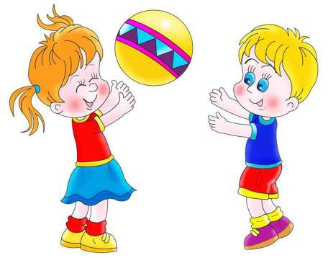

Презентация среднесрочного проекта в старших группах на тему
Здоровым быть здорово!
Автор
Михайлиди Алёна Евгеньевна
воспитатель
МАДОУ д/с № 4 «Солнышко»
Г. Арамиль

Slide 2
«Здоровье – важнейший труд воспитателя.
От жизнерадостности и бодрости детей
зависит их духовная жизнь, мировоззрение, умственное развитие,
прочность знаний, вера в свои силы»
В.А. Сухомлинский.

Slide 3
Актуальность проекта:
Формирование здорового образа жизни является актуальной проблемой в современном обществе.
Дошкольный возраст – это фундамент физического и психического здоровья. Ведь именно до семи лет идет интенсивное развитие органов и становление функциональных систем организма, закладываются основные черты личности, формируется характер. То, что упущено в детстве, трудно наверстать. Поэтому, приоритетным направлением в дошкольном воспитании является сохранение здоровья детей, формирование у них навыков здорового образа жизни, осознанной потребности в систематических занятиях физической культурой и спортом.
Здоровый образ жизни молодого поколения является залогом здоровья нации в целом. Задача раннего формирования культуры здоровья актуальна, своевременна и достаточна сложна. Перед нами, взрослыми, стоит очень важная задача: воспитать человека здорового физически, нравственно и духовно, человека всесторонне развитого. От того, насколько успешно удастся сформировать и закрепить навыки здорового образа жизни у детей, зависит в последующем реальный образ жизни и здоровье человека.

Slide 4

Участники Проекта:
Дети старших групп, воспитатель, родители.
Тип Проекта:
По содержанию: информационно-практико-ориентированный.
По числу участников: групповой (дети старшей группы).
По времени проведения: среднесрочный (апрель – май)
По характеру: в рамках ДОУ.

Slide 5

Цель Проекта:
формирование представлений о здоровом образе жизни, его элементарных нормах и правилах.

Slide 6
Задачи Проекта:
Формировать представления о здоровье, его ценности, полезных привычках, укрепляющих здоровье, о мерах профилактики и охраны здоровья.
Освоение представлений о себе, о своем организме. Определение назначения основных органов человека и условий их нормального функционирования.
Формировать представления детей о правильном питании.
Способствовать развитию двигательной активности детей, формированию разнообразных двигательных умений и навыков, развитию физических и нравственно-волевых качеств, повышению интереса к подвижным играм и физическим упражнениям.
Развивать устойчивый интерес к правилам и нормам здорового образа жизни, здоровьесберегающего и здоровьеформирующего поведения.
Развивать самостоятельность детей в выполнении культурно-гигиенических навыков и жизненно важных привычек здорового образа жизни.
Развивать умение отражать результаты познания в речи, рассуждать, пояснять, приводить примеры и аналогии.
Поддерживать творческое отражение результатов познания в продуктах детской деятельности.
Поддерживать личностные проявления дошкольников: самостоятельность, инициативность, индивидуальность, творчество.
Создать условия для участия родителей в образовательном процессе.

Slide 7
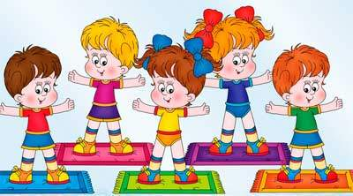
Проект включает в себя три этапа:
Подготовительный
Основной (исследовательский)
Заключительный

Slide 8

Значимость Проекта для всех его участников:
Дети получают знания о здоровом образе жизни.
Воспитатель продолжает осваивать метод проектирования, который позволяет эффективно развивать познавательно-исследовательское и творческое мышление дошкольников.
Родители активно участвуют в совместных мероприятиях.

Slide 9

Предполагаемый результат Проекта:
Дети знают и применяют полученные знания о здоровом образе жизни. Развивается устойчивый интерес к правилам и нормам здорового образа жизни, здоровьесберегающего и здоровьеформирующего поведения.
Родители участвуют в образовательном процессе.

Slide 10

Этапы работы над Проектом:
1. Подготовительный
Содержание деятельности
воспитателя и детей:
определение темы Проекта;
формулировка цели и определение задач;
подборка материала по теме Проекта (литература, наглядный материал, дидактические, подвижные, сюжетные игры, физкультминутки, фотографии);
составление плана основного этапа Проекта.
Работа с родителями:
беседа с родителями о предстоящей работе.
Срок реализации: 15.04. – 20.05.22г.
Ответственные за выполнение: воспитатель.

Slide 11
2. Основной (исследовательский)
Беседы «Что такое здоровье?», «Как устроено тело человека?», «Одежда и обувь»
НОД «Витамины нужны всем»;
Просмотр видиоролика «Активный отдых летом»;
чтение детям художественной литературы К. Чуковского «Мойдодыр», «Айболит», А. Барто «Девочка – чумазая», Е. Кан «Наша зарядка», Р. Корман «Микробы и мыло»; Т. Шорыгиной «Беседы о здоровье».
рассматривание картинок «Виды спорта»;
игры в лото «Фрукты», «Овощи», «Еда», «Спортивный инвентарь»;
утренняя гимнастика «вместе, дружно встали на зарядку!»;
Подвижные игры, спортивные эстафеты;
Свободная деятельность в уголке двигательной активности с использованием спортивного и нетрадиционного оборудования;

Slide 12


Slide 13
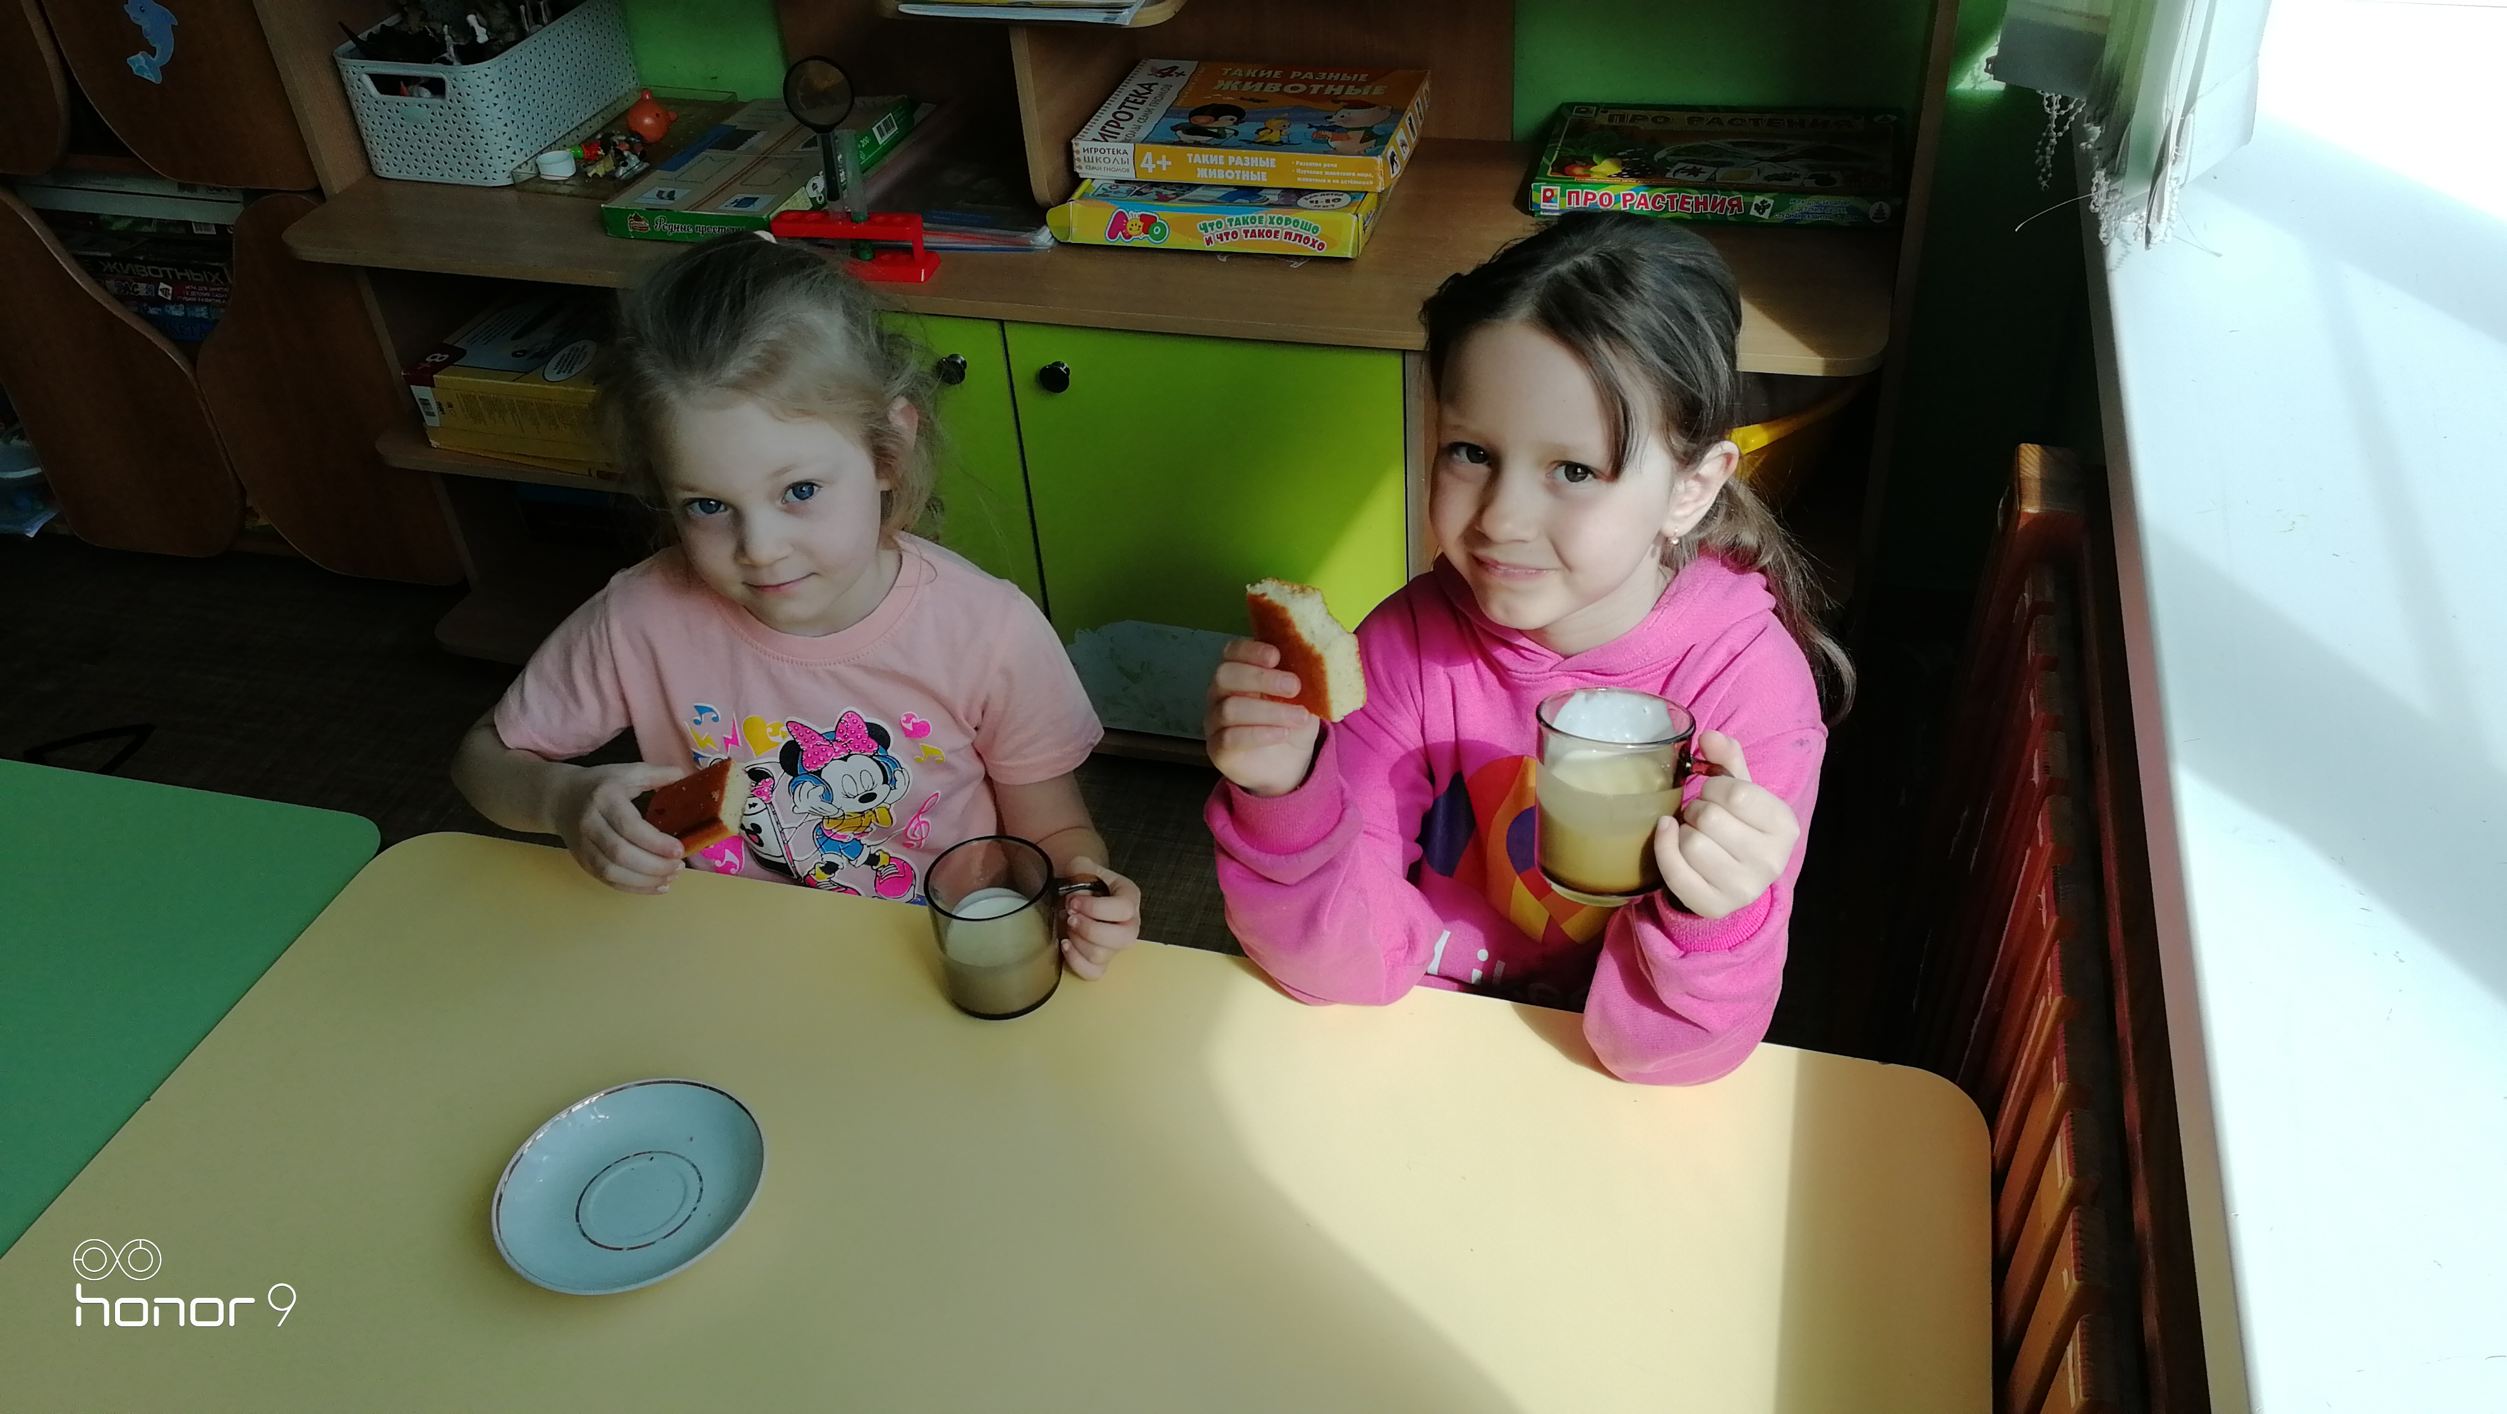
Вкусная и полезная еда

Slide 14
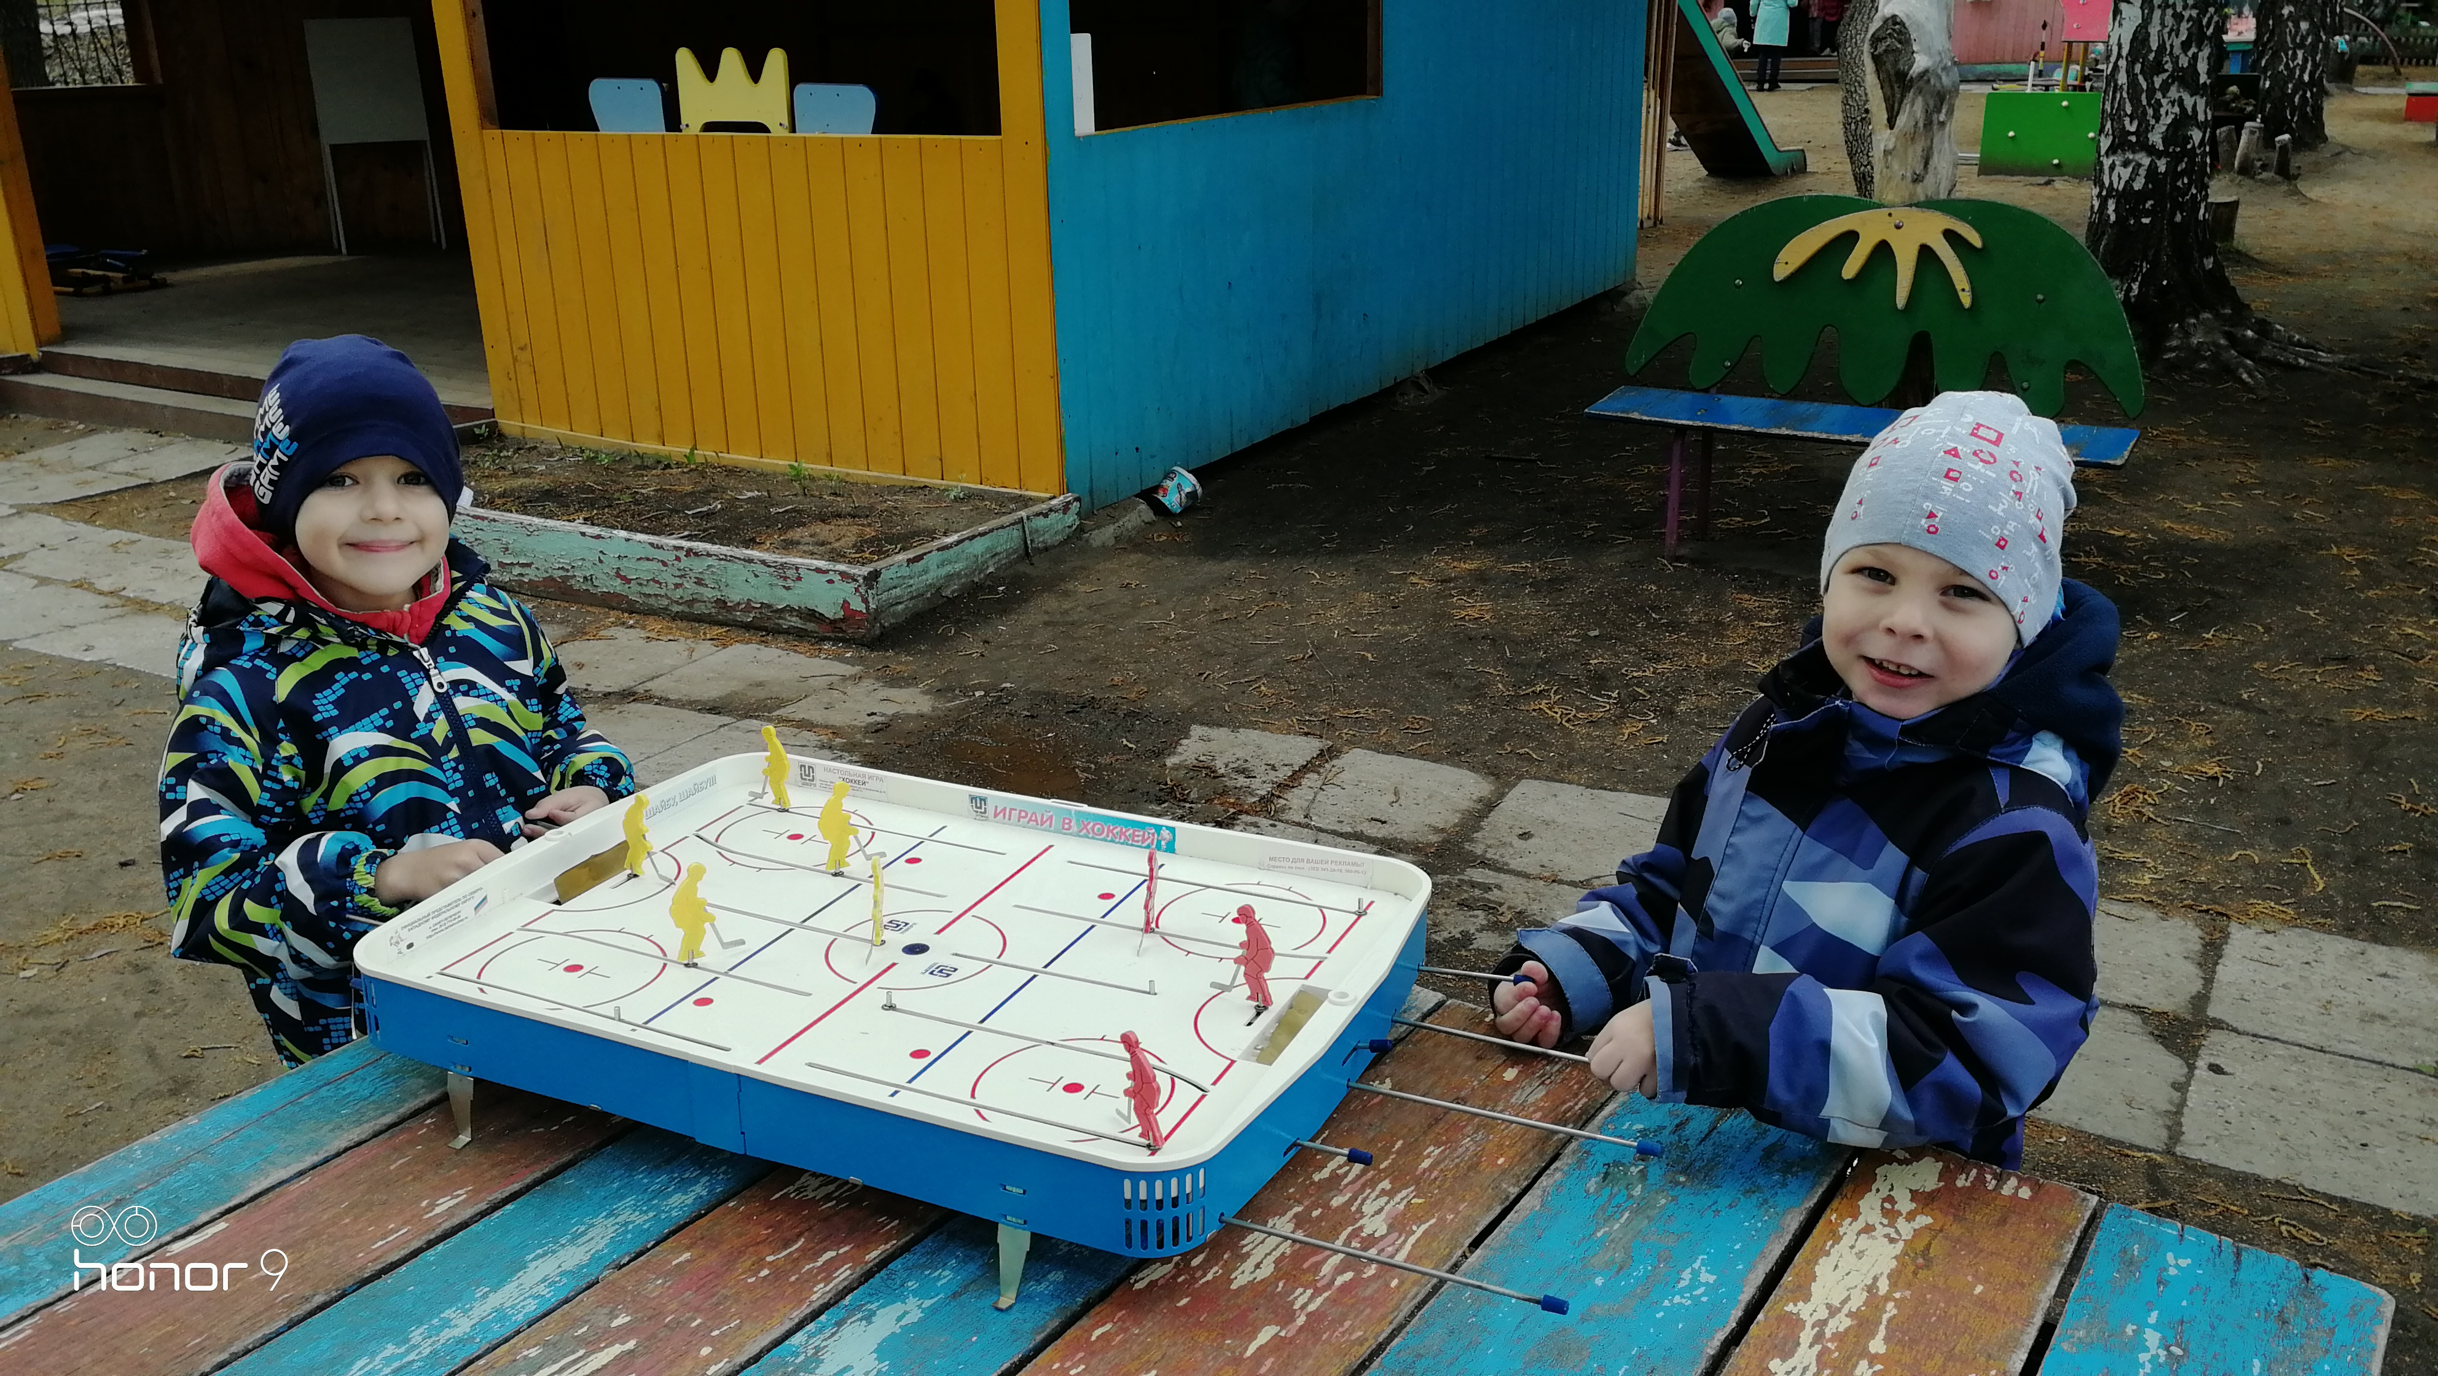
Игровая деятельность на свежем воздухе

Slide 15
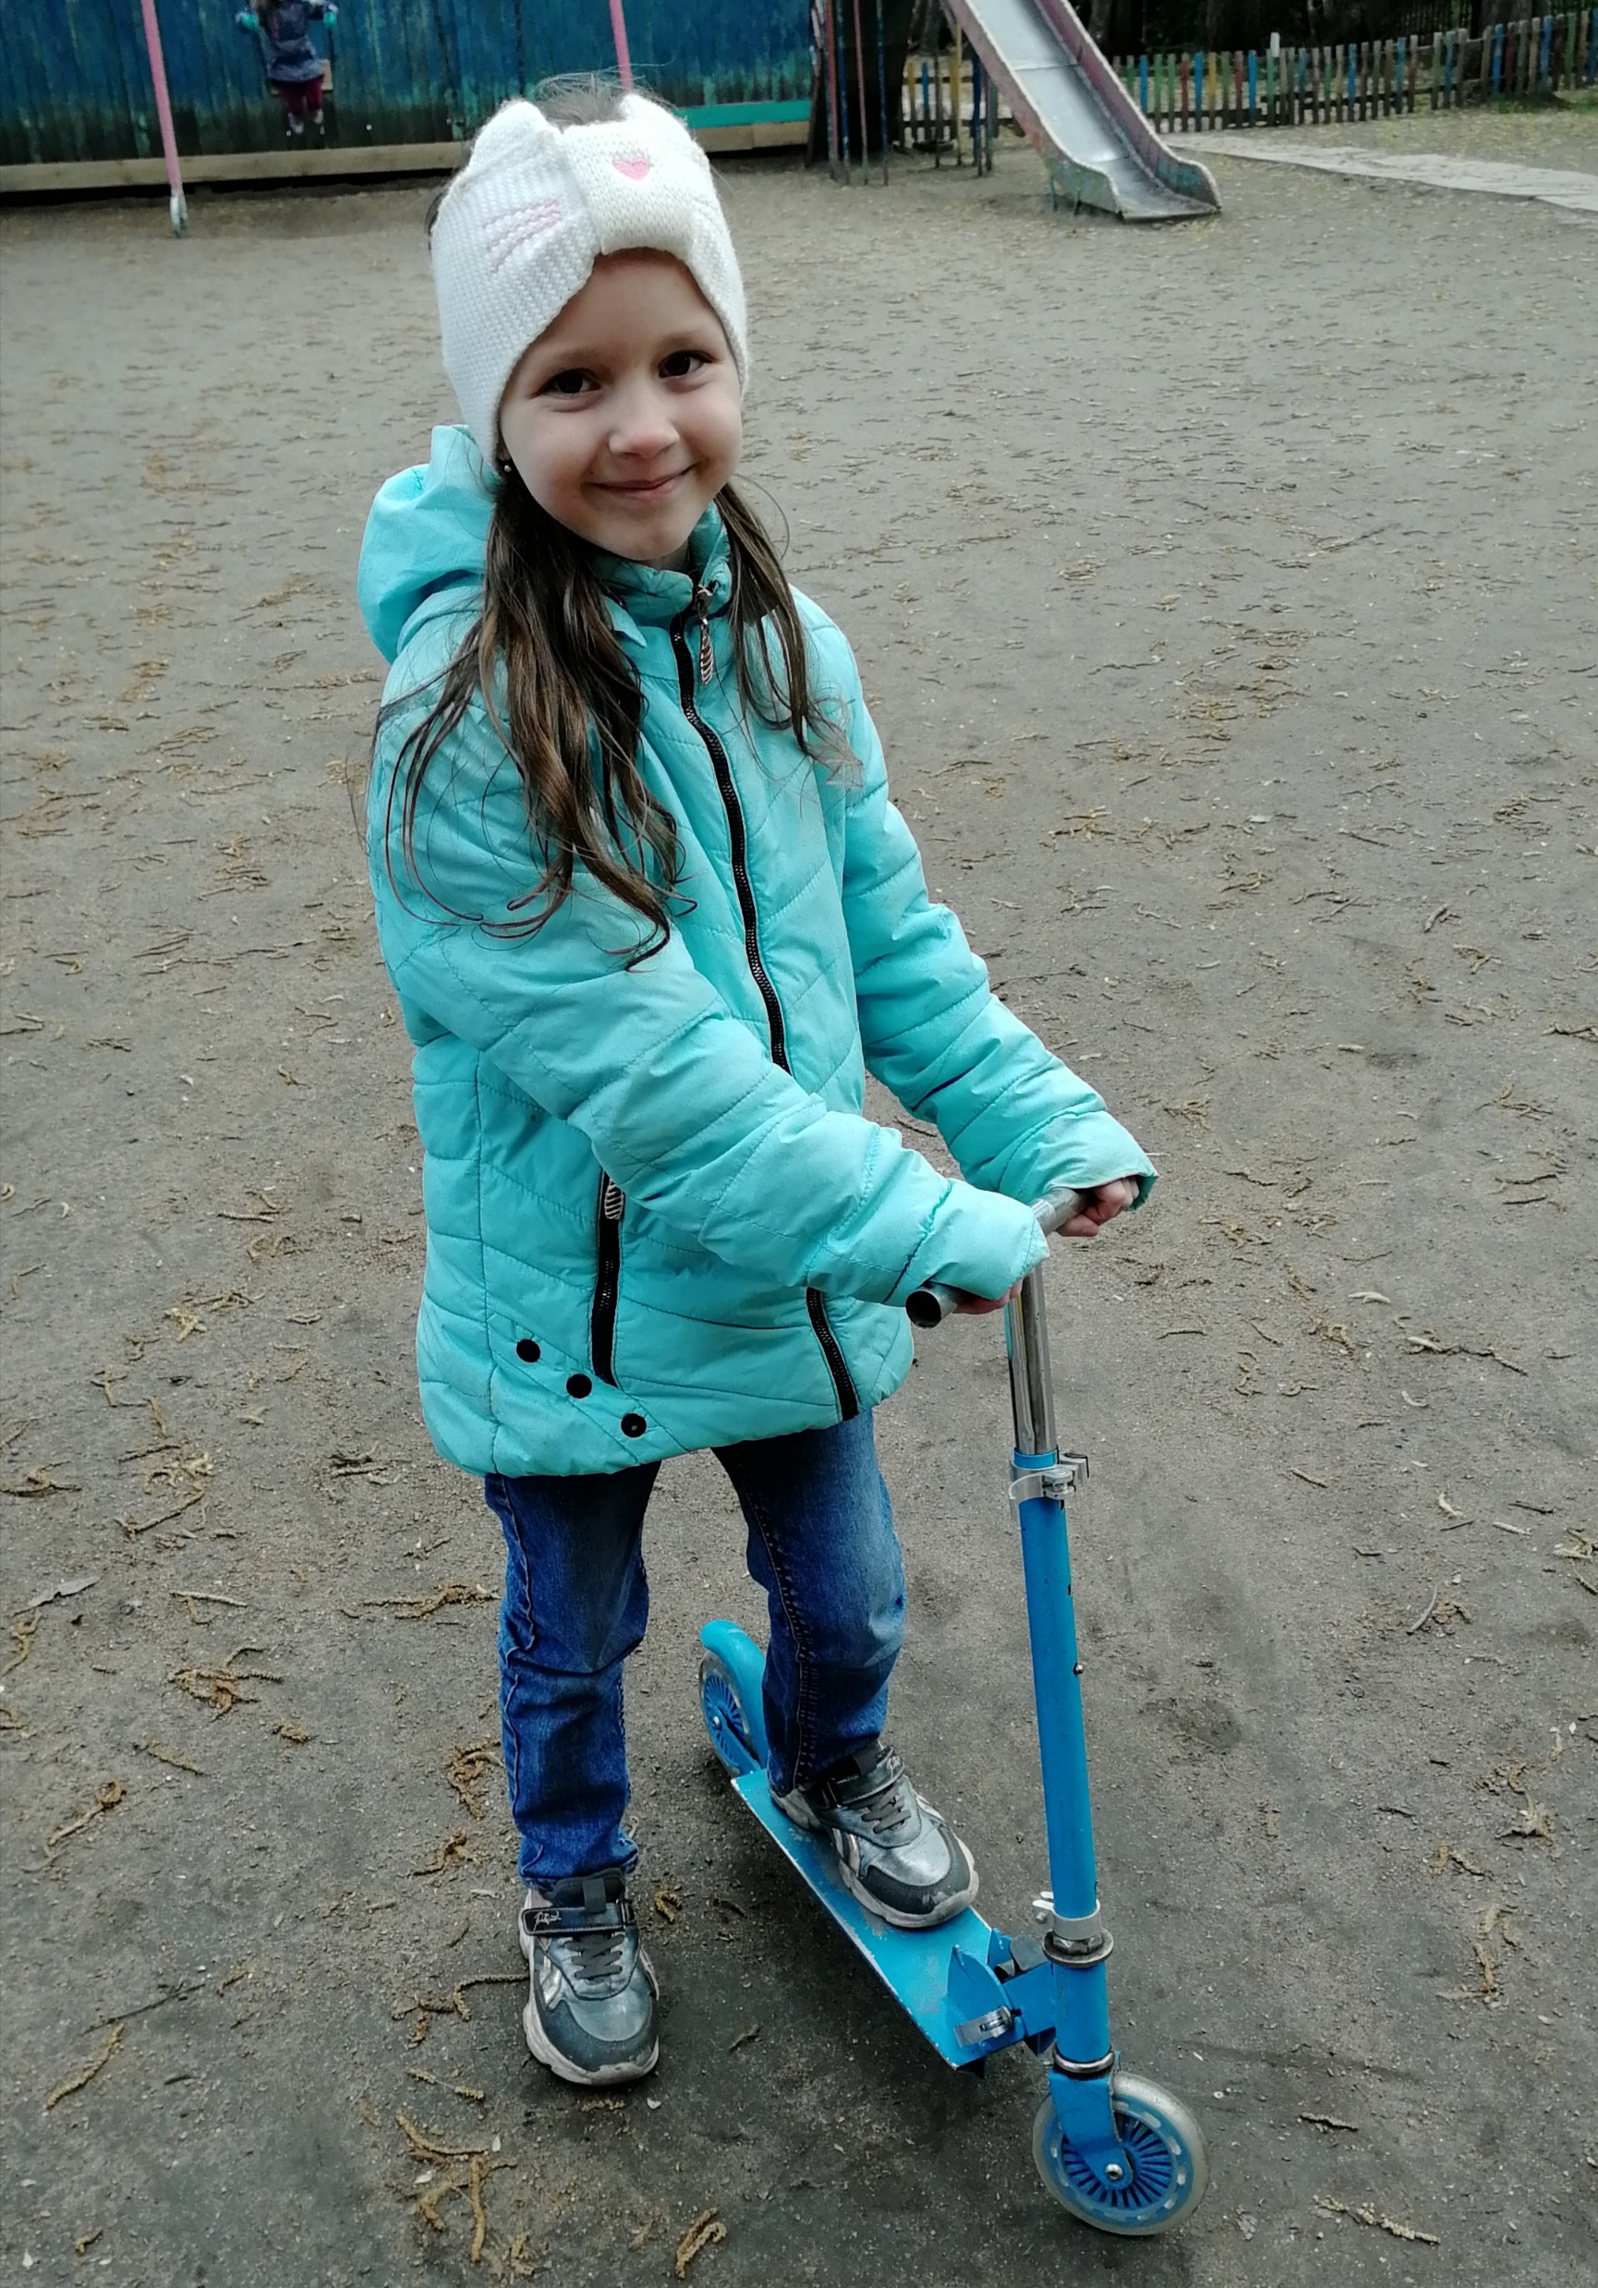
Подвижные игры : «Движение – это Жизнь»

Slide 16
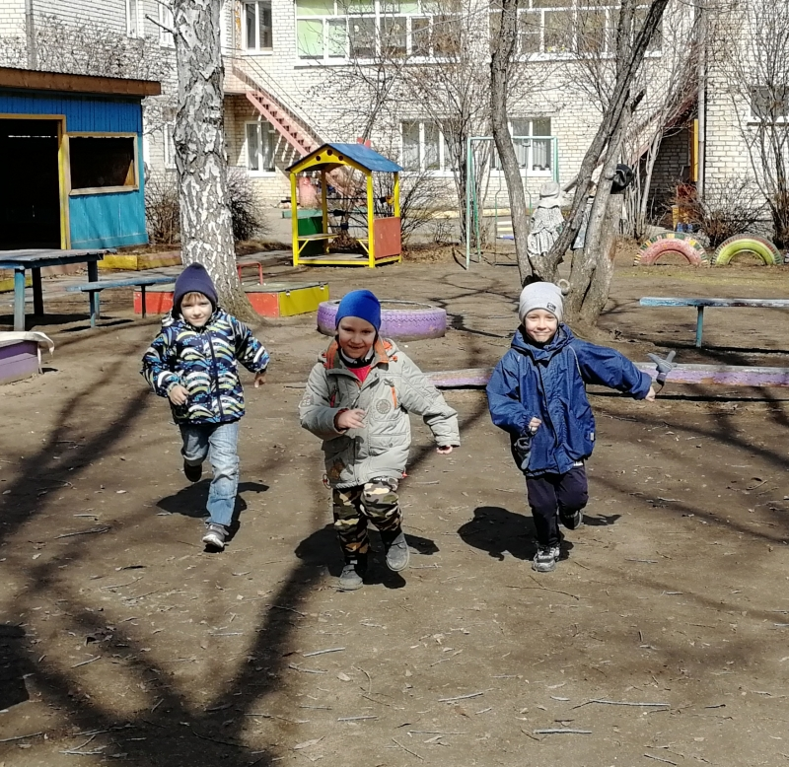

Slide 17
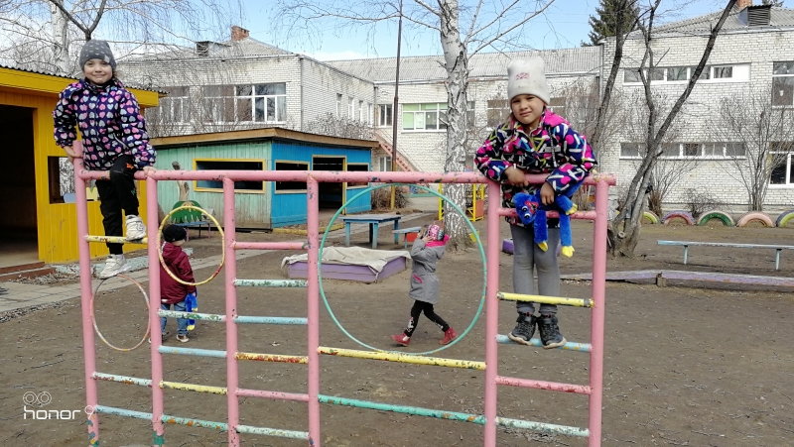

Slide 18
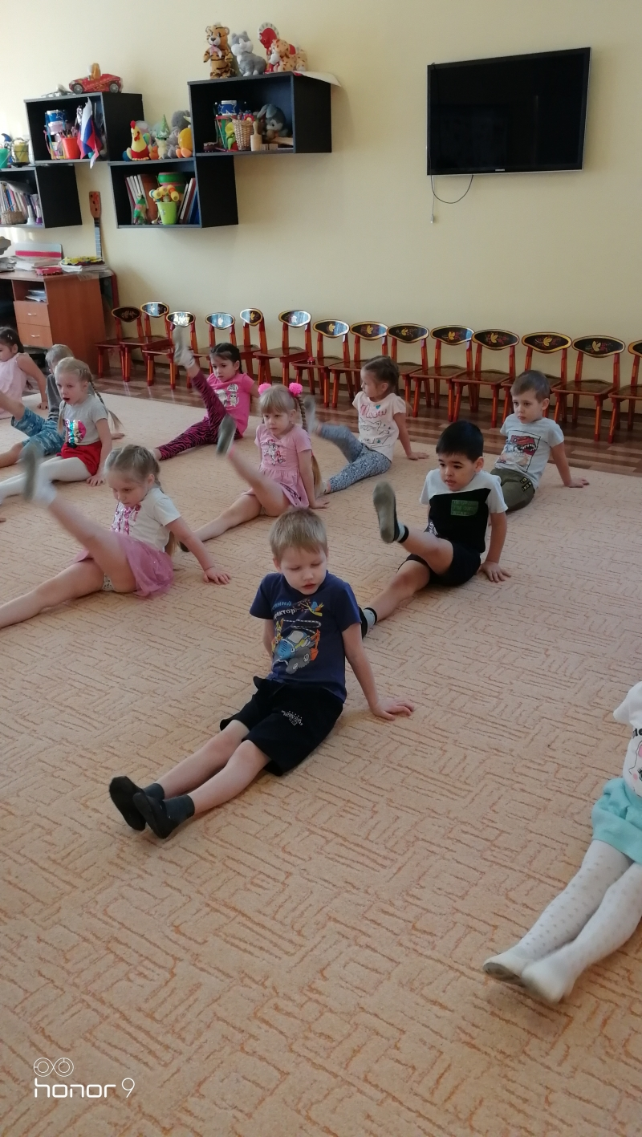
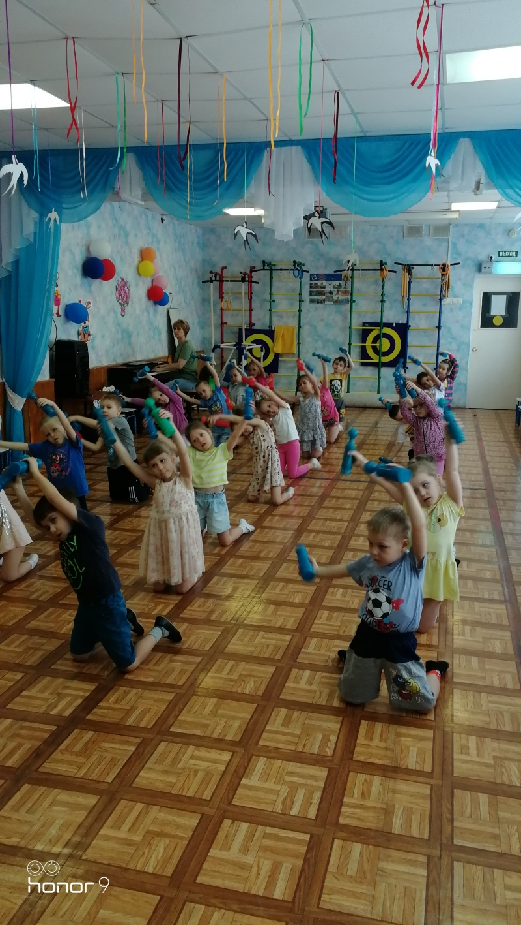
Утренняя гимнастика «Вместе весело, на зарядку становись !»

Slide 19
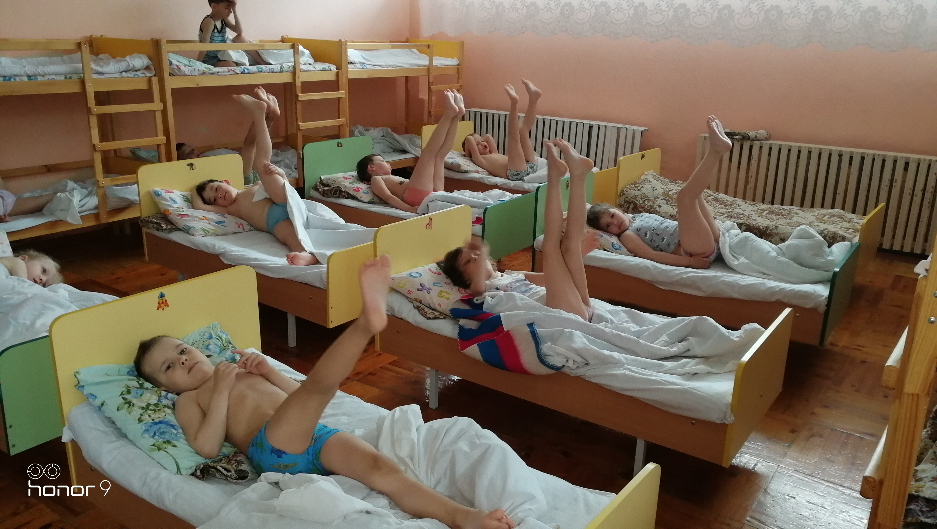
Зарядка после сна

Slide 20
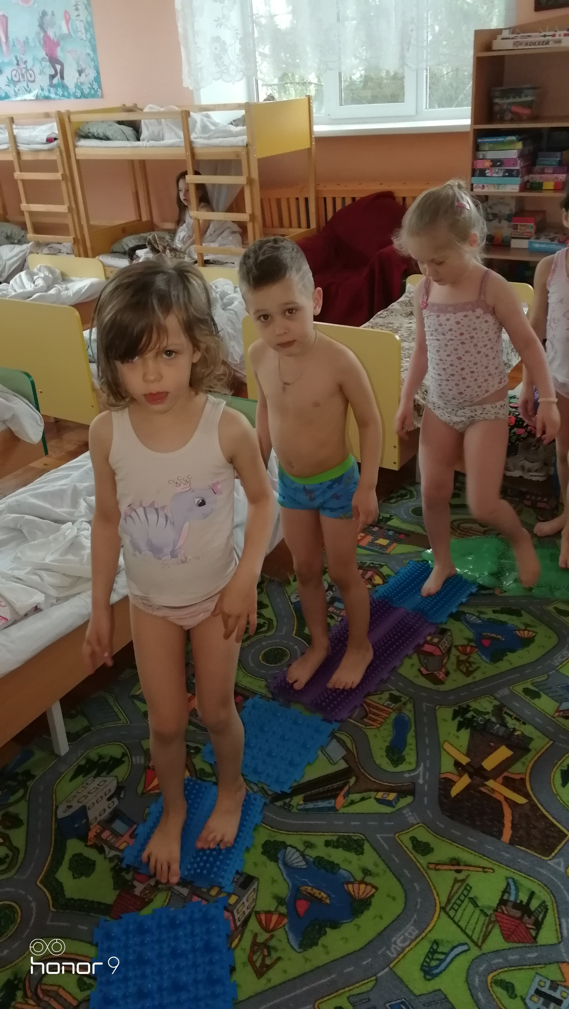

Slide 21
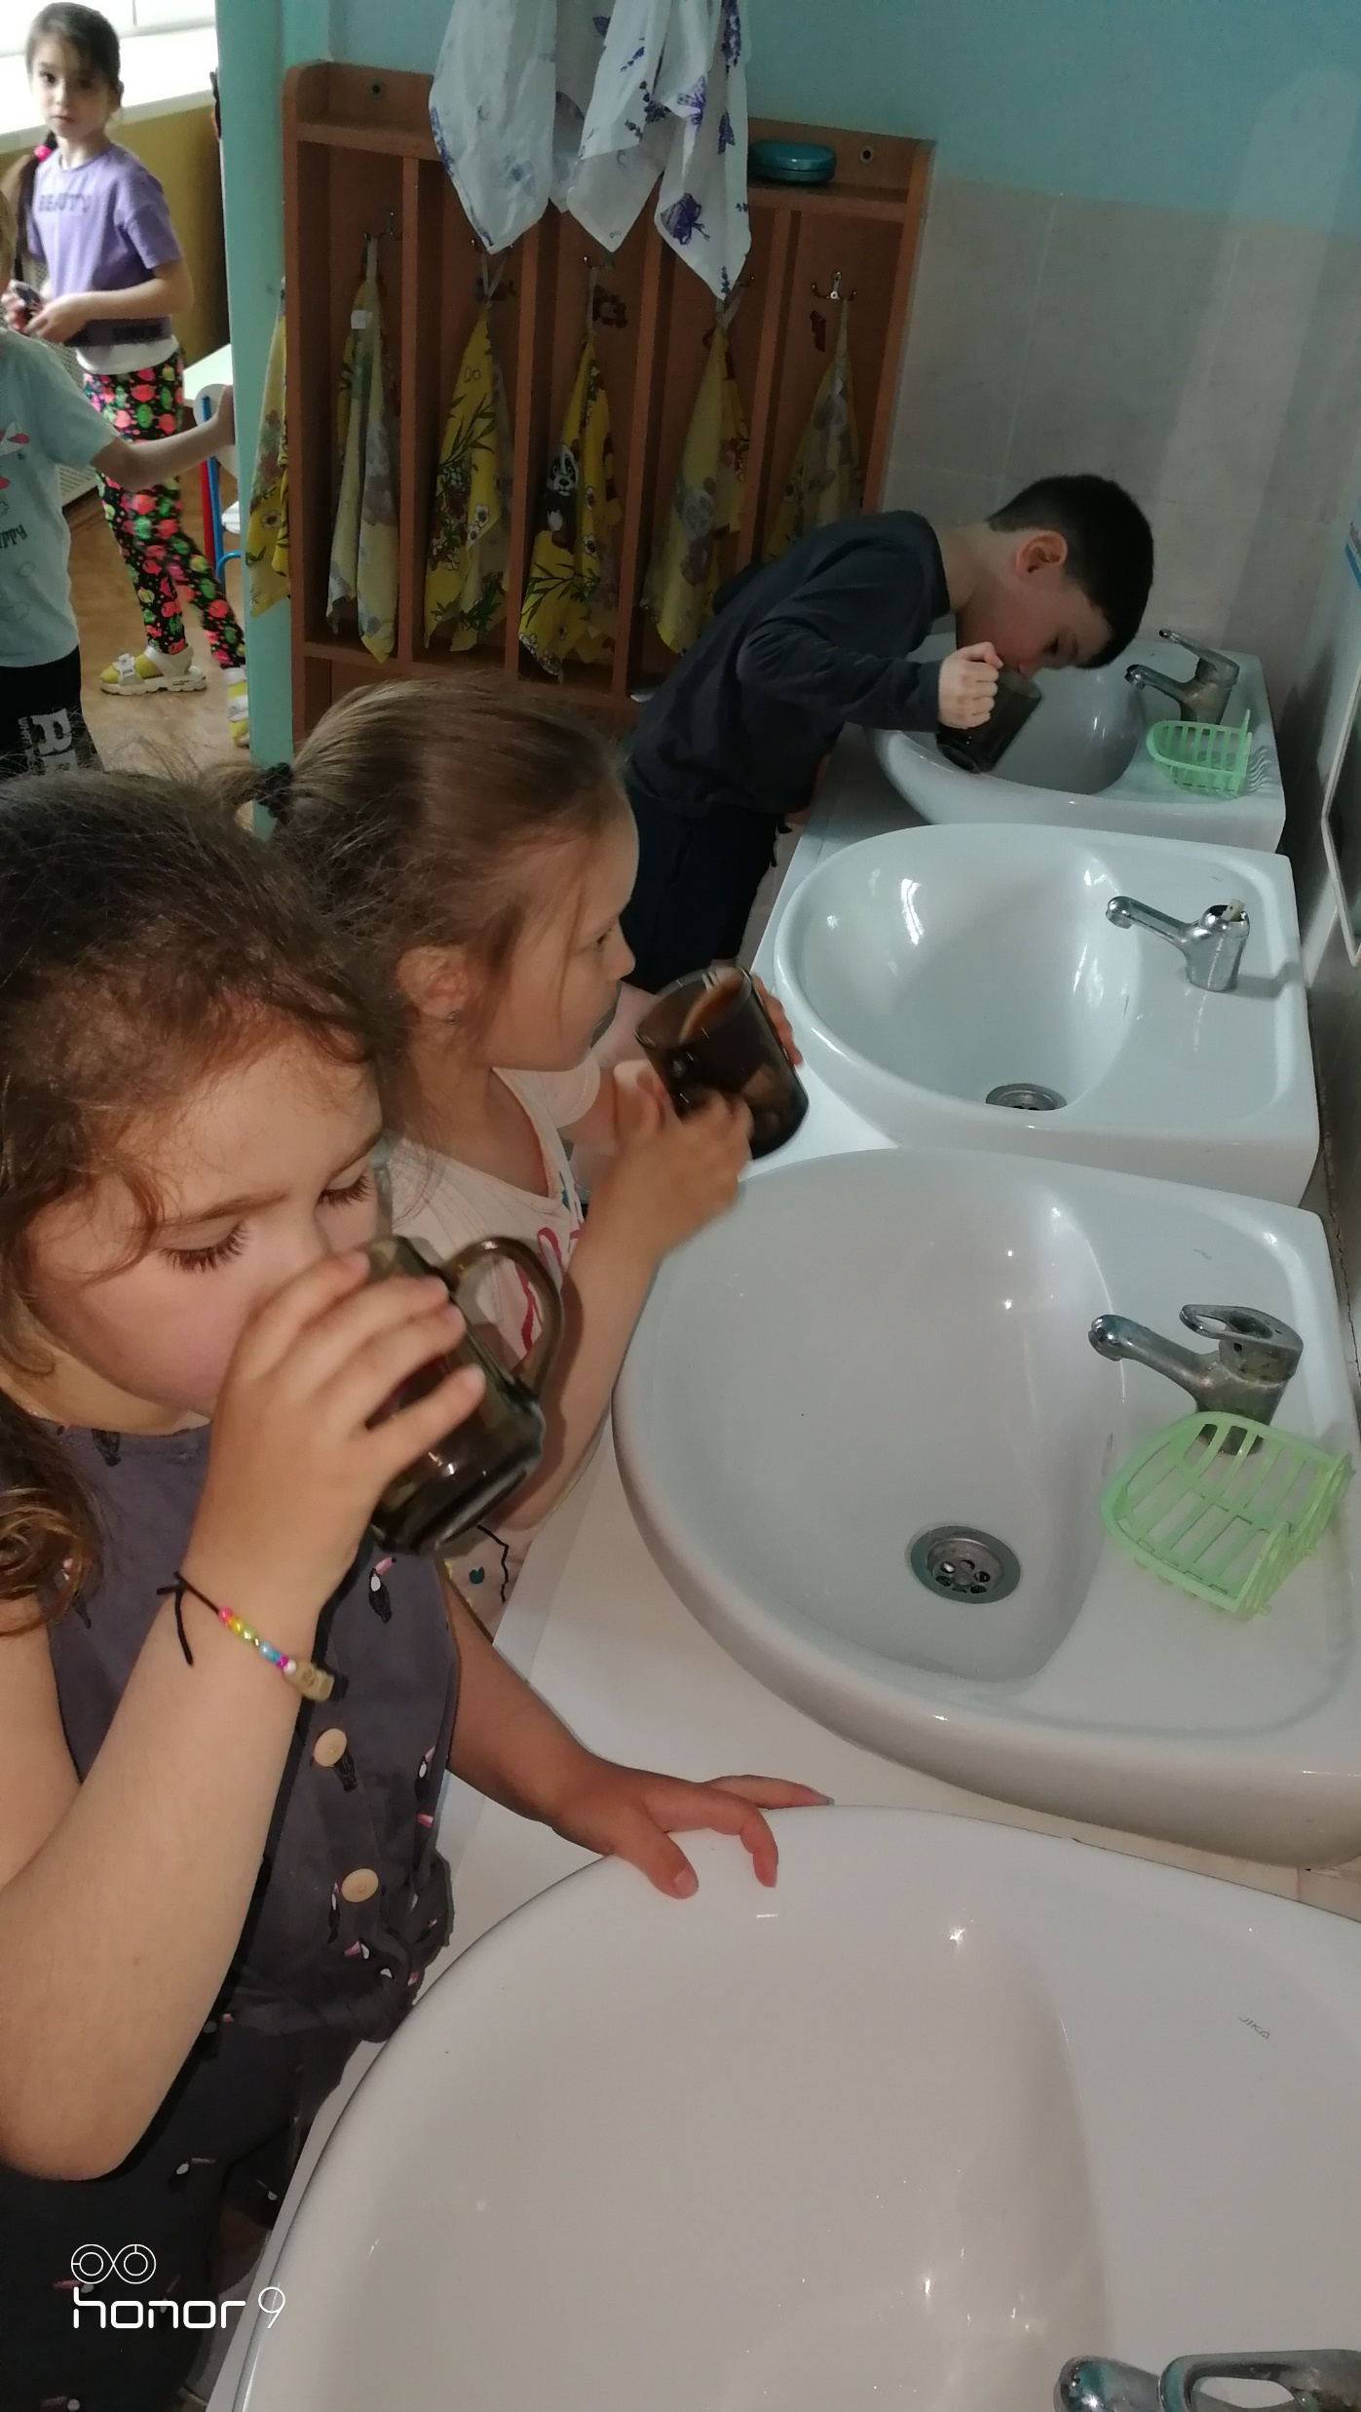
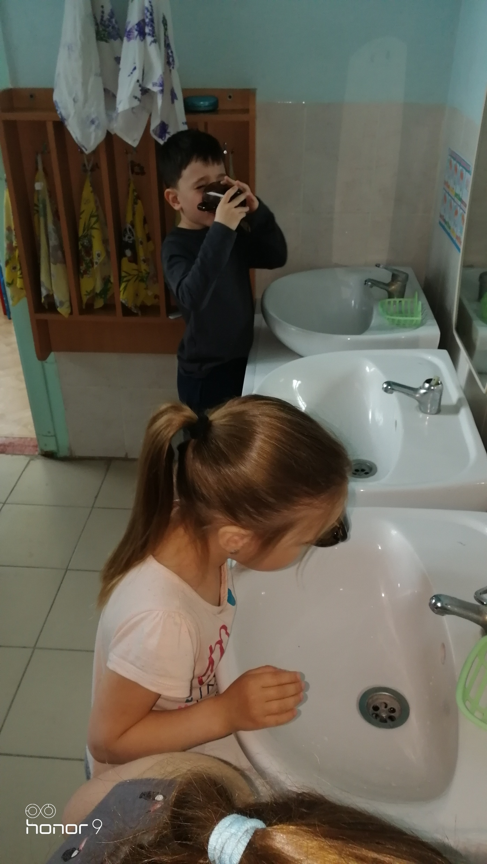
Полоскание ротика после каждого приёма пищи

Slide 22
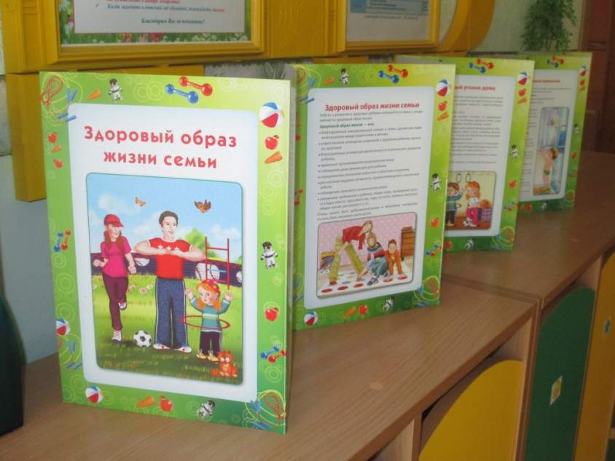
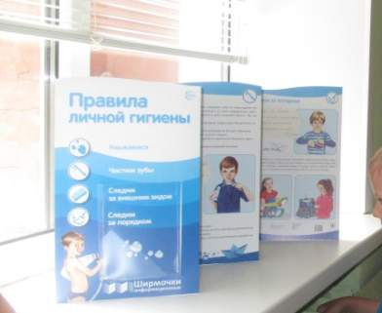
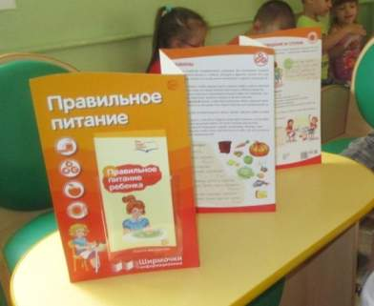
Работа с родителями: консультации, беседы

Slide 23

3. Заключительный
Содержание деятельности воспитателя:
подготовка презентации Проекта «Здоровым быть здорово!»;
анализ полученных результатов.
Работа с родителями: консультации, беседы
Срок реализации: 15.04 – 20.05.22г г.
Ответственные за выполнение:
воспитатель.

Slide 24

«Здоровым быть Здорово!»
        СПАСИБО ЗА ВНИМАНИЕ!

